Slide 1
Sculptor
Йоанна Симеонова – 11^{в}

Slide 2
Проблемът
Разхищението на ресурси и замърсяване на природата посредством количеството парникови газове отделени от превозните средства, използвани за доставка .
Според информация от проучвания, проведени от HIT, „между 20% и 30% от емисиите на въглероден диоксид са произведени от доставки на различни по вид пратки“

Slide 3
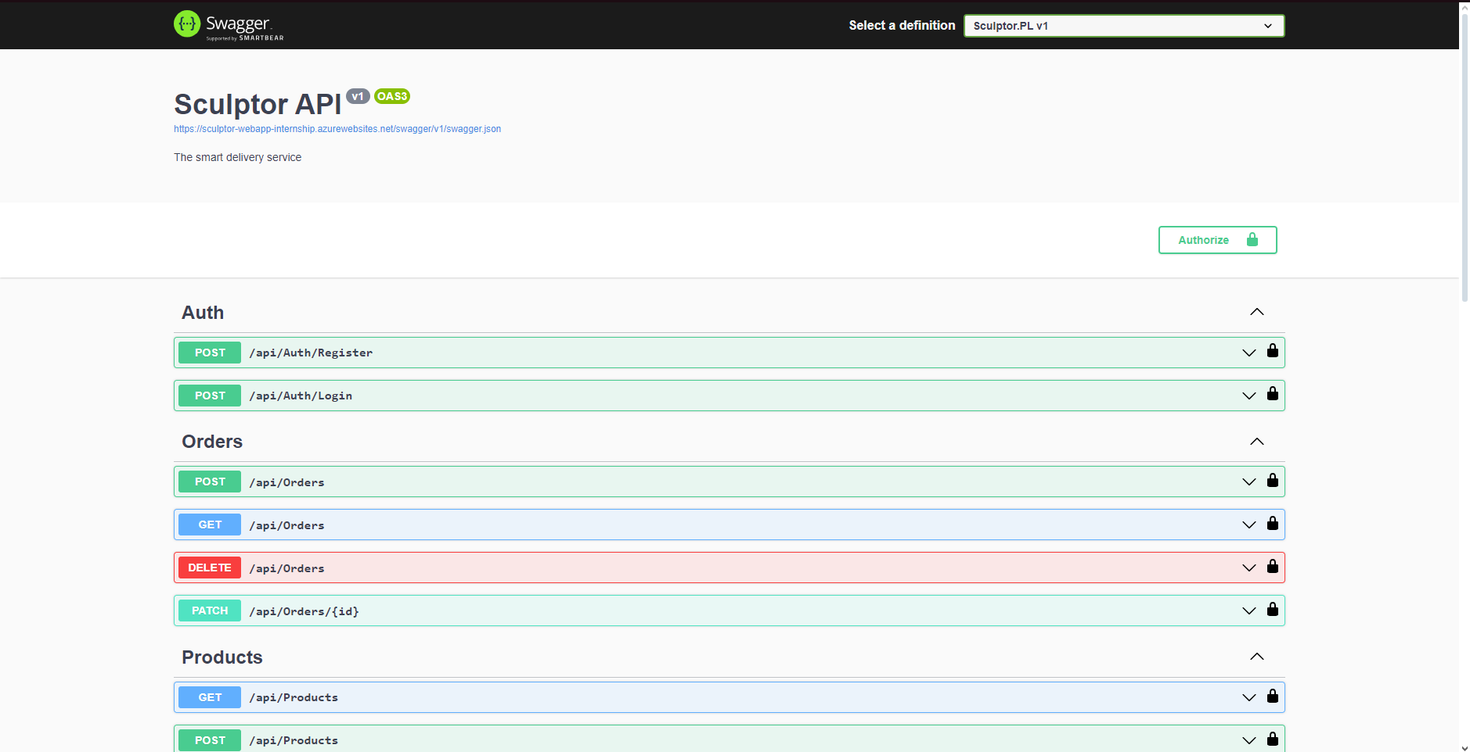
Идея на проекта
API, който автоматично съставя оптимизиран за доставки график и менажира поръчки, направени във физически магазин.
Има 3 вида потребители:
Продавач
Доставчик
Администратор

Slide 4









Използвани технологии

Slide 5
Нека преминем към проекта!

Slide 6
Благодаря за вниманието!
Ако имате въпроси, моля да ги зададете сега.

